Slide 1





РАЗДЕЛ 2. РАСПОЗНАВАНИЕ ОБРАЗОВ И ТИПОЛОГИЯ ОБЪЕКТОВ В СОЦИАЛЬНО-ЭКОНОМИЧЕСКИХ
СИСТЕМАХ (МЕТОДЫ КЛАССИФИКАЦИИ).
ТЕМА 4. МЕТОДЫ И МОДЕЛИ ДИСКРИМИНАНТНОГО АНАЛИЗА (ДИСКРА)
4.1. СОДЕРЖАНИЕ ТИПОЛОГИЗАЦИИ И ПРИКЛАДНАЯ НАПРАВЛЕННОСТЬ КЛАССИФИКАЦИИ
ОБЪЕКТОВ.
4.2. ДИСКРИМИНАНТНЫЙ АНАЛИЗ: ОБЛАСТИ ПРИМЕНЕНИЯ И МЕТОДЫ.
4.3. ПОСТАНОВКА ЗАДАЧИ ДИСКРА, ГЕОМЕТРИЧЕСКАЯ ИНТЕРПРЕТАЦИЯ ДИСКРФУНКЦИЙ.
4.4. ОПИСАНИЕ КЛАССИЧЕСКОЙ МОДЕЛИ ДИСКРИМИНАНТНОГО АНАЛИЗА. ПРАВИЛО
ДИСКРИМИНАЦИИ.
4.4.1. АЛГОРИТМ ПОСТРОЕНИЯ ДИСКРИМИНАНТНОЙ ФУНКЦИИ
4.4.2. ВЕРОЯТНОСТНАЯ ИНТЕРПРЕТАЦИЯ ПОСТРОЕНИЯ ДИСКРФУНКЦИИ ДЛЯ ОДНОМЕРНОЙ
СЛУЧАЙНОЙ ВЕЛИЧИНЫ И ДВУХ КЛАССОВ
4.5. ОБОБЩЕНИЕ КЛАССИФИКАЦИОННОГО ПРАВИЛА ПРИ
4.6. КРИТЕРИИ СРАВНЕНИЯ ВЫБОРОК В ДИСКРА И МЕТОДЫ ОЦЕНКИ ИНФОРМАТИВНОСТИ
ПОКАЗАТЕЛЕЙ (ДИСКРИМИНАНТНЫХ ПЕРЕМЕННЫХ).
4.1.
ФОРМАЛИЗОВАННОЕ ПРЕДСТАВЛЕНИЕ ЗАДАЧИ КАЛССИФИКАЦИИ В ТЕРМИНАХ СТАТИЧНОГО ВАРИАНТА
(ФОРМА ЗАПИСИ (2.1) ИЛИ (2.2)) ПО СХЕМЕ «НА ВХОДЕ - НА ВЫХОДЕ ЗАДАЧИ» ВЫГЛЯДИТ ТАК:
НА «ВХОДЕ» ЗАДАЧИ ИССЛЕДОВАТЕЛЬ ИМЕЕТ:
(а)
КЛАССИФИЦИРУЕМЫХ ОБЪЕКТОВ, ПРЕДСТАВЛЕННЫХ ДАННЫМИ ВИДА (2.1) ИЛИ (2.2);
(б)
ОБУЧАЮЩИЕ ВЫБОРКИ
КАЖДАЯ
ИЗ КОТОРЫХ ОПРЕДЕЛЯЕТ ЗНАЧЕНИЯ АНАЛИЗИРУЕМЫХ ПРИЗНАКОВ
НА
ОБЪЕКТАХ
О КОТОРЫХ АПРИОРИ ИЗВЕСТНО,
ЧТО ВСЕ ОНИ ПРИНАДЛЕЖАТ
КЛАССУ.

Slide 2
НА «ВЫХОДЕ» ЗАДАЧИ ДОЛЖЕН БЫТЬ ПОЛУЧЕН РЕЗУЛЬТАТ В ОДНОЙ ИЗ ДВУХ ФОРМ:
(i) ЕСЛИ ЧИСЛО КЛАССОВ
И ИХ СМЫСЛ ИЗВЕСТНЫ ЗАРАНЕЕ, ТО КАЖДОЕ ИЗ
КЛАССИФИЦИРУЕМЫХ МНОГОМЕРНЫХ НАБЛЮДЕНИЙ ДОЛЖНО БЫТЬ СНАБЖЕНО «АДРЕСОМ»
(НОМЕРОМ) КЛАССА, К КОТОРОМУ ОНО ПРИНАДЛЕЖИТ;
ЕСЛИ ЧИСЛО КЛАССОВ И (ИЛИ) ИХ СМЫСЛ ВЫЯВЛЯЮТСЯ В ПРОЦЕССЕ КЛАССИФИКАЦИИ, ТО
РЕЗУЛЬТАТОМ КЛАССИФИКАЦИИ ЯВЛЯЕТСЯ РАЗДЕЛЕНИЕ МНОЖЕСТВА КЛАССИФИЦИРУЕМЫХ
ОБЪЕКТОВ НА ОПРЕДЕЛЕННОЕ ЧИСЛО ОДНОРОДНЫХ (В ОПРЕДЕЛЕННОМ СМЫСЛЕ) ГРУПП,
КАЖДАЯ ИЗ КОТОРЫХ ОБЪЯВЛЯЕТСЯ «КЛАССОМ».
ЕСЛИ ИССЛЕДОВАТЕЛЬ РАСПОЛАГАЕТ НА «ВХОДЕ» ЗАДАЧИ НЕ ТОЛЬКО КЛАССИФИЦИРУЕМЫМИ
ДАННЫМИ (а), НО И ОБУЧАЮЩИМИ ВЫБОРКАМИ (б) (ФОРМУЛА (4.1)), ТО ГОВОРЯТ, ЧТО РЕШАЕТСЯ
ЗАДАЧА КЛАССИФИКАЦИИ ПРИ НАЛИЧИИИ ОБУЧАЮЩИХ ВЫБОРОК («КЛАССИФИКАЦИЯ С ОБУЧЕНИЕМ»);
В ПРОТИВНОМ СЛУЧАЕ РЕЧЬ ИДЕТ О ЗАДАЧЕ «КЛАССИФИКАЦИИ БЕЗ ОБУЧЕНИЯ» (КЛАСТЕР-АНАЛИЗ).

Slide 3
4.2
ТЕОРИЯ ДИСКРИМИНАНТНОГО АНАЛИЗА (ДИСКРА) НАЧАЛА РАЗРАБАТЫВАТЬСЯ С КОНЦА 50-Х ГОДОВ XX В.
ТАКИМИ ИЗВЕСТНЫМИ УЧЕНЫМИ, КАК Р. ФИШЕР, П.Ч. МАХАЛАНОБИС, Г. ХОТЕЛЛИНГ И ДР.
ДИСКРА ЯВЛЯЕТСЯ РАЗДЕЛОМ МНОГОМЕРНОГО СТАТИСТИЧЕСКОГО АНАЛИЗА, ВКЛЮЧАЮЩИМ В СЕБЯ
МЕТОДЫ КАЛССИФИКАЦИИ МНОГОМЕРНЫХ НАБЛЮДЕНИЙ ПО ПРИНЦИПУ МАКСИМАЛЬНОГО СХОДСТВА
ПРИ НАЛИЧИИ ОБУЧАЮЩИХ ПРИЗНАКОВ.
ДИСКРИМИНАНТНАЯ ФУНКЦИЯ (ПРАВИЛО ОТНЕСЕНИЯ ОБЪЕКТА К ОДНОМУ ИЗ ИЗВЕСТНЫХ КЛАССОВ)
В ОБЩЕМ СЛУЧАЕ СОСТАВЛЯЕТСЯ В ВИДЕ ЛИНЕЙНОЙ КОМБИНАЦИИ ИСХОДНЫХ ПОКАЗАТЕЛЕЙ,
КОЭФФИЦИЕНТЫ КОТОРОЙ ПОБДБИРАЮТ ИЗ УСЛОВИЯ НАИБОЛЬШИХ РАЗЛИЧИЙ ФУНКЦИИ МЕЖДУ
ИЗВЕСТНЫМИ КЛАССАМИ.
ОБЛАСТИ ПРИМЕНЕНИЯ ДИСКРА:
СТАТИСТИЧЕСКИЙ АНАЛИЗ И МОДЕЛИРОВАНИЕ ЗАВИСИМОСТЕЙ МЕЖДУ ОТДЕЛЬНЫМИ ПРИЗНАКАМИ
С УЧЕТОМ РАЗДЕЛЕНИЯ НЕОДНОРОДНЫХ СТАТИСТИЧЕСКИХ СОВОКУПНОСТЕЙ НА ОДНОРОДНЫЕ
ГРУППЫ (КЛАССЫ);
ВЫБОР ПЕРЕМЕННЫХ, КОТОРЫЕ НАИЛУЧШИМ ОБРАЗОМ РАЗЛИЧАЮТ (ДИКРИМИНИРУЮТ)
ВОЗНИКАЮЩИЕ СОВОКУПНОСТИ;
КЛАССИФИКАЦИЯ НОВЫХ ОБЪЕКТОВ НА ОСНОВЕ ВЫЯВЛЕННЫХ ЗАВИСИМОСТЕЙ;
СОСТАВЛЕНИЕ КАРТЫ ВОСПРИЯТИЯ;
ПРОГНОЗИРОВАНИЕ ПОВЕДЕНИЯ НОВЫХ ОБЪЕКТОВ НАБЛЮДЕНИЯ ПУТЕМ ИХ СОПОСТАВЛЕНИЯ С
ПОВЕДЕНИЕМ ОБЪЕКТОВ ОБУЧАЮЩИХ ПОДМНОЖЕСТВ;
УТОЧНЕНИЕ РЕЗУЛЬТАТОВ КЛАССИФИКАЦИИ, ПОЛУЧЕННЫХ В КЛАСТЕРНОМ АНАЛИЗЕ, И Т.П.
ДИСКРА МОЖЕТ ПРОВОДИТЬСЯ НЕСКОЛЬКИМИ МЕТОДАМИ.
ЗДЕСЬ ПОД ДИСКРИМИНАЦИЕЙ ПОНИМАЕТСЯ РАЗЛИЧИЕ

Slide 4















А) В ЗАВИСИМОСТИ ОТ РЕАЛИЗОВАННОГО АЛГОРИТМА РАЗЛИЧАЮТ ДВЕ ГРУППЫ МЕТОДОВ ДИСКРА:
А.1. МЕТОДЫ ИНТЕРПРЕТАЦИИ МЕЖГРУППОВЫХ РАЗЛИЧИЙ ПО ДИСКРИМИНАНТНЫМ ПЕРЕМЕННЫМ,
ПОЗВОЛЯЮЩИЕ УСТОНОВИТЬ ОТЛИЧИЯ ОДНОГО КЛАССА ОТ ДРУГОГО;
А.2. МЕТОДЫ КЛАССИФИКАЦИИ НА ОСНОВЕ ДИСКРИМИНАНТНЫХ ФУНКЦИЙ, С ПОМОЩЬЮ КОТОРЫХ
ПО ВЫБРАННЫМ ПРИЗНАКАМ НОВЫЕ ОБЪЕКТЫ РАСПРЕДЕЛЯЮТСЯ ПО СУЩЕСТВУЮЩИМ КЛАССАМ.
Б) ПО КОЛИЧЕСТВУ ОБУЧАЮЩИХ ВЫБОРОК РАЗЛИЧАЮТ ДВА ВИДА МЕТОДОВ ДИСКРА:
Б.1. ДЛЯ ДВУХ ГРУПП - СТРОИТСЯ Т О Л Ь К О О Д Н А ДИСКРИМИНАНТНАЯ ФУНКЦИЯ;
Б.2. ДЛЯ ТРЕХ И БОЛЕЕ ГРУПП ПРИМЕНЯЕТСЯ МНОЖЕСТВЕННЫЙ ДИСКРА - СТРОИТСЯ Н Е С К О Л Ь К О
ДИСКРИМИНАНТНЫХ ФУНКЦИЙ.
В) В ЗАВИСИМОСТИ ОТ ПРАВИЛ ДИСКРИМИНАЦИИ В ЛИТЕРАТУРЕ РАССМАТРИВАЕТСЯ ТРИ ВИДА ДИСКРА:
В.1. ЛИНЕЙНЫЙ ДИСКРА ФИШЕРА – ПРАВИЛА ДИСКРИМИНАЦИИ ПРЕДСТАВЛЕНЫ В ВИДЕ ЛИНЕЙНОЙ
КОМБИНАЦИИ ДИСКРИМИНАНТНЫХ ПЕРЕМЕННЫХ;
В.2. КАНОНИЧЕСКИЙ ДИСКРА – ПРАВИЛА ДИСКРИМИНАЦИИ ПРЕДСТАВЛЕНЫ В ВИДЕ ДИСКРИМИНАНТНЫХ
ФУНКЦИЙ;
В.3. ЛИНЕЙНЫЙ ДИСКРА - ПРАВИЛА ДИСКРИМИНАЦИИ ПРЕДСТАВЛЕНЫ СОВОКУПНОСТЬЮ ХАРАКТРИСТИК
ГРУППОВАЯ КОВАРИАЦИОННАЯ МАТРИЦА, ГРУППОВОЙ ВЕКТОР СРЕДНИХ, ОПРЕДЕЛИТЕЛЬ
КОВАРИАЦИОННОЙ МАТРИЦЫ).
4.3.
ПУСТЬ ИМЕЕТСЯ МНОЖЕСТВО
СОСТОЯЩЕЕ ИЗ
ОБЪЕКТОВ НАБЛЮДЕНИЯ, КАЖДЫЙ
ОБЪЕКТ КОТОРОГО ОПИСЫВАЕТСЯ СОВОКУПНОСТЬЮ
ЗНАЧЕНИЙ ДИСКРИМИНАНТНЫХ
ПЕРЕМЕННЫХ ПРИЗНАКОВ
Т.Е. КАЖДЫЙ ОБЪЕКТ ПРЕДСТАВЛЯЕТ СОБОЙ
ТОЧКУ В
ПРОСТРАНСТВЕ
ПРИЧЕМ ВСЕ МНОЖЕСТВО
ОБЪЕКТОВ ВКЛЮЧАЕТ
ОБУЧАЮЩИХ ПОДМНОЖЕСТВ
РАЗМЕРОМ
КАЖДОЕ
И ПОДМНОЖЕСТВО
ОБЪЕКТОВ, ПОДЛЕЖАЩИХ ДИСКРИМИНАЦИИ ИЗ ТОГО ЖЕ СОСТАВА
ДИСКРИМИНАНТНЫХ ПЕРЕМЕННЫХ И, ХАРАКТЕРИЗУЕМЫХ ВЕКТОРОМ
ЗДЕСЬ
НОМЕР ПОДМНОЖЕСТВА

Slide 5






ТРЕБУЕТСЯ УСТАНОВИТЬ ПРАВИЛО (ЛИНЕЙНУЮ ИЛИ НЕЛИНЕЙНУЮ ДИСКРИМИНАНТНУЮ ФУНКЦИЮ
)
РАСПРЕДЕЛЕНИЯ
ОБЪЕКТОВ ПОДМНОЖЕСТВА
С СООТВЕТСТВУЮЩИМИ ПРИЗНАКАМИ
ПО ПОДМНОЖЕСТВАМ
ВЫБОР ВИДА ДИСРИМИНАНТНОЙ ФУНКЦИИ
ЗАВИСИТ ОТ
ГЕОМЕТРИЧЕСКОГО РАСПОЛОЖЕНИЯ РАЗДЕЛЯЕМЫХ КЛАССОВ В ПРОСТРАНСТВЕ ДИСКРИМИНАНТНЫХ
ПЕРЕМЕННЫХ. ГЕОМЕТРИЧЕСКАЯ ИНТЕРПРЕТАЦИЯ ПОСТАНОВКИ ЗАДАЧИ ДИСКРА НАПРИМЕРЕ ДВУХ
ОБУЧАЮЩИХ ПОДМНОЖЕСТВ
НА РИС.4.1.
ДИСКРИМИНАНТНАЯ ФУНКЦИЯ
ОБУЧАЮЩАЯ
ВЫБОРКА 1
ОБУЧАЮЩАЯ
ВЫБОРКА 2
- ОБЪЕКТЫ ПОДМНОЖЕСТВА
ПОДЛЕЖАЩИЕ ДИСКРМИНАЦИИ
РИС. 4.1. ГЕОМЕТРИЧЕСКАЯ ИЛЛЮСТРАЦИЯ ПОСТАНОВКИ ЗАДАЧИ ДИСКРА

Slide 6


НАИБОЛЕЕ ЧАСТО ИСПОЛЬЗУЕТСЯ ЛИНЕЙНАЯ ФОРМА ДИСКРИМИНАНТНОЙ ФУНКЦИИ, КОТОРАЯ
ПРЕДСТАВЛЯЕТСЯ В ВИДЕ СКАЛЯРНОГО ПРОИЗВЕДЕНИЯ ВЕКТОРА ДИСКРИМИНАНТНЫХ МНОЖИТЕЛЕЙ
И ВЕКТОРА ДИСКРИМИНАНТЫХ ПЕРЕМННЫХ
(4.2)
ИЛИ
ГДЕ
ТРАНСПОНИРОВАННЫЙ ВЕКТОР ДИСКРИМИНАНТНЫХ ПЕРЕМЕННЫХ
ОСНОВНЫЕ ПРЕДПОЛОЖЕНИЯ В ТЕОРИИ ДИСКРА:
МНОЖЕСТВО
ОБЪЕКТОВ РАЗБИТО НА НЕСКОЛЬКО
ОБУЧАЮЩИХ ПОДМНОЖЕСТВ
(КЛАССОВ)
КОТОРЫЕ ОТ ДРУГИХ ГРУПП ОТЛИЧАЮТСЯ ПЕРЕМЕННЫМИ
В КАЖДОМ ПОДМНОЖЕСТВЕ
НАХОДИТСЯ ПО КРАЙНЕЙ МЕРЕ ДВА ОБЪЕКТА НАБЛЮДЕНИЯ
ЧИСЛО
ОБЫЧНО ВЫБИРАЕТСЯ НА ОСНОВАНИИ ЛОГИЧЕСКОГО АНАЛИЗА ИСХОДНОЙ
ИНФОРМАЦИИ;
МЕЖДУ ДИСКРИМИНАНТНЫМИ ПЕРЕМЕННЫМИ СУЩЕСТВУЕТ ЛИНЕЙНАЯ НЕЗАВИСИМОСТЬ
(ОТСТУТСТВУЕТ МУЛЬТИКОЛЛИНЕАРНОСТЬ);
ВСЕ ПОДМНОЖЕСТВА ОБЪЕКТОВ ГОМОСКЕДАСТИЧНЫ, Т.Е. ВЫПОЛНЯЕТСЯ ПРИБЛИЗИТЕЛЬНОЕ
РАВЕНСТВО МЕЖДУ СОБОЙ КОВАРИОЦИОННЫХ МАТРИЦ ДЛЯ КАЖДОГО КЛАССА
ВНУТРИ КАЖДОГО ПОДМНОЖЕСТВА
ВЫПОЛНЯЕТСЯ НОРМАЛЬНЫЙ ЗАКОН РАСПРЕДЕЛЕНИЯ
ДИСКРИМИНАНТНЫХ ПЕРЕМЕННЫХ
ПРИ ФИКСИРОВАННЫХ ОСТАЛЬНЫХ ПЕРЕМЕННЫХ.

Slide 7







ЕСЛИ ПЕРЕЧИСЛЕННЫЕ УСЛОВИЯ НЕ ВЫПОЛНЯЮТСЯ, ТО РАССМАТРИВАЕТСЯ ВОПРОС О
ЦЕЛЕСООБРАЗНОСТИ ИСПОЛЬЗОВАНИЯ ДИСКРА ДЛЯ КЛАССИФИКАЦИИ ОСТАЛЬНЫХ ПЕРЕМЕННЫХ.
ОСНОВНЫЕ ПРОБЛЕМЫ ДИСКРА – ОТБОР ДИСРИМИНАНТНЫХ ПЕРЕМЕННЫХ И ВЫБОР ВИДА
ДИСКРИМИНАНТНОЙ ФУНКЦИИ. ДЛЯ ПОЛУЧЕНИЯ НАИЛУЧШИХ РАЗЛИЧИЙ ОБУЧАЮЩИХ ПОДМНОЖЕСТВ
МОГУТ ИСПОЛЬЗОВАТЬСЯ КРИТЕРИИ ПОСЛЕДОВАТЕЛЬНОГО ОТБОРА ПЕРЕМЕННЫХ ИЛИ ПОШАГОВЫЙ
ДИСКРА. ПОСЛЕ ОПРЕДЕЛЕНИЯ НАБОРА ДИСКРИМИНАНТНЫХ ПЕРЕМЕННЫХ РЕШАЕТСЯ ВОПРОС
О ВЫБОРЕ ВИДА ДИСКРИМИНАНТНОЙ ФУНКЦИИ (ЛИНЕЙНОЙ ИЛИ НЕЛИНЕЙНОЙ).
В КАЧЕСТВЕ ДИСКРИМИНАНТНЫХ ПЕРЕМЕННЫХ МОГУТ ВЫСТУПАТЬ НЕ ТОЛЬКО ИСХОДНЫЕ
(НАБЛЮДАЕМЫЕ) ПРИЗНАКИ, НО И ГЛАВНЫЕ КОМПОНЕНТЫ ИЛИ ГЛАВНЫЕ ФАКТОРЫ, ВЫДЕЛЕННЫЕ В
ФАКТОРНОМ АНАЛИЗЕ.
ГЕОМЕТРИЧЕСКАЯ ИНТЕРПРЕТАЦИЯ ДИСКРИМИНАНТНЫХ ФУНКЦИЙ
ГЕОМЕТРИЧЕСКИ ДИСКРИМИНАНТНЫЕ ПЕРЕМЕННЫЕ ПРЕДСТАВЛЯЮТСЯ В ВИДЕ ОСЕЙ
ЕВКЛИДОВА ПРОСТРАНСТВА, В КОТОРОМ КАЖДЫЙ
ОБЪЕКТ НАБЛЮДЕНИЯ ЯВЛЯЕТСЯ ТОЧКОЙ
ПРОСТРАНСТВА С КООРДИНАТАМИ
СКОПЛЕНИЕ ТОЧЕК В ПРСТРАНСТВЕ ОБРАЗУЮТ
ОБУЧАЮЩИХ ПОДМНОЖЕСТВ, РАЗЛИЧИЯ И ВЗАИМНОЕ ПОЛОЖЕНИЕ КОТОРЫХ МОЖНО ОПРЕДЕЛИТЬ С
ПОМОЩЬЮ ИХ ЦЕНТРОИДОВ.
ЦЕНТРОИД - ВООБРАЖАЕМАЯ ТОЧКА ПОДМНОЖЕСТВА, КООРДИНАТЫ КОТОРОЙ ОПРЕДЕЛЯЮТСЯ
СРЕДНИМИ ЗНАЧЕНИЯМИ ПЕРЕМЕННЫХ ВНУТРИ ДАННОГО ПОДМНОЖЕСТВА. ИСПОЛЬЗУЕТСЯ ДЛЯ
ОПИСАНИЯ РАЗЛИЧИЙ МЕЖДУ ПОДМНОЖЕСТВАМИ И ОПРЕДЕЛЕНИЯ ПРИНАДЛЕЖНОСТИ К НИМ
НОВЫХ ОБЪЕКТОВ.
НА РИС. 4.2 В КООРДИНАТАХ ДВУХ ДИСКРИМИНАНТНЫХ ПЕРЕМЕННЫХ
ИЗОБРАЖЕНЫ ДВА
ПОДМНОЖЕСТВА
И
(ОБУЧАЮЩИЕ ВЫБОРКИ) МНОЖЕСТВА
ВНУТРИ КОТОРЫХ
ТОЧКАМИ ОБОЗНАЧЕНЫ ПРИНАДЛЕЖАЩИЕ ИМ ОБЪЕКТЫ.

Slide 8











РИС. 4.2. ГЕОМЕТРИЧЕСКОЕ ПРЕДСТАВЛЕНИЕ ДИСКРИМИНАНТНЫХ ПЕРЕМЕННЫХ
ПОЛОЖЕНИЕ
ОБЪЕКТА
ПОДМНОЖЕСТВА ХАРАКТЕРИЗУЕТСЯ ДВУМЯ
ПЕРЕМЕННЫМИ
ПОДМНОЖЕСТВА
И
РАЗДЕЛЕНЫ ЛИНЕЙНОЙ КОМБ-ЕЙ
ДИСКРИМИНАНТНЫХ ПЕРЕМЕННЫХ
ВИДА
ДИСКРИМИНАНТНЫЕ МНОЖИТЕЛИ
КАНОНИЧЕСКОЙ ДИСКРИМИНАНТНОЙ ФУНКЦИИ (4.3)
ДЛЯ
ПОДМНОЖЕСТВА ПОЗВОЛЯЮТ ПЕРЕЙТИ ОТ ДВУХМЕРНОГО ПРОСТРАНСТВА ПЕРВИЧНЫХ
ПОКАЗАТЕЛЕЙ К ОДНОМЕРНОМУ, ОБЕСПЕЧИВАЯ ПРИ ЭТОМ МИНИМАЛЬНУЮ ОШИБКУ КЛАССИФИКАЦИИ.

Slide 9




















ПОВОРОТ ОСЕЙ ДО СОВПАДЕНИЯ ОСИ
С ЛИНИЕЙ, РАЗДЕЛЯЮЩЕЙ ПОДМНОЖЕСТВА, ПОЗВОЛЯЕТ
ПЕРЕЙТИ К НОВОЙ СИСТЕМЕ КООРДИНАТ (РИС. 4.3).
ЦЕНТРОИД 1
РИС. 4.3. ГЕОМЕТРИЧЕСКАЯ ИНТЕРПРЕТАЦИЯ ЦЕНТРОВ (ЦЕНТРОИДОВ) ДВУХ ОБУЧАЮЩИХ ПОДМНОЖЕСТВ
И
ЦЕНТРОИД 2
НОВАЯ СИСТЕМА КООРДИНАТ С ОСЯМИ
И
РАЗДЕЛЯЕТ ПРОЕКЦИИ ОБЪЕКТОВ,
ПРИНАДЛЕЖАЩИХ РАЗНЫМ ПОДМНОЖЕСТВАМ, НА ОСЬ
ТАКИМ ОБРАЗОМ, ЧТО ПОДМНОЖЕСТВА
И
ПО РАЗНЫЕ СТОРОНЫ ОТ ОСИ
ВЕЛИЧИНА
НАЗЫВАЕТСЯ КОНСТАНТОЙ ДИСКРИМИНАЦИИ.
ИЗ РИС. 4.2 И 4.3 ВИДНО, ЧТО ОБЪЕКТЫ
РАСПОЛОЖЕННЫЕ НАД ПРЯМОЙ
НАХОДЯТСЯ БЛИЖЕ К ЦЕНТРУ ПОДМНОЖЕСТВА
И ПОЭТОМУ
ИХ ОТНОСЯТ К ПЕРВОЙ ГРУППЕ, А ОБЪЕКТЫ РАСПОЛОЖЕННЫЕ НИЖЕ ЭТОЙ ПРЯМОЙ, - БЛИЖЕ К ЦЕНТРУ
ПОДМНОЖЕСТВА КО ВТОРОЙ ГРУППЕ. ТАКОЙ ВЫБОР ГРАНИЦЫ ОБЕСПЕЧИВАЕТ МИНИМАЛЬНУЮ

Slide 10





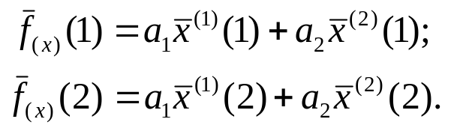
ВЕРОЯТНОСТЬ ОШИБКИ КЛАССИФИКАЦИИ.
ЛИНЕЙНАЯ ФУНКЦИЯ (4.3) ПРЕДСТАВЛЯЕТ СОБОЙ ПРОЕКЦИЮ
ОБЪЕКТА НА НЕКОТОРУЮ (ОДНОМЕРНУЮ) ОСЬ. ЕСЛИ СРЕДНЕЕ ЗНАЧЕНИЕ
ПРИЗНАКА
У ОБЪЕКТОВ
ПОДМНОЖЕСТВА ОБОЗНАЧИТЬ ЧЕРЕЗ
ТО СРЕДНИЕ ЗНАЧЕНИЯ ФУНКЦИЙ
И
В ПОДМНОЖЕСТВАХ ОПРЕДЛЯЮТСЯ ПО ФОРМУЛАМ:
ГЕОМЕТРИЧЕСКИ ФУНКЦИЙ
И
ПРЕДСТАВЛЯЮТ СОБОЙ ДВЕ ПАРАЛЛЕЛЬНЫЕ
ПРЯМЫЕ, ПРОХОДЯЩИЕ ЧЕРЕЗ ЦЕНТРЫ (ЦЕНТРОИДЫ) ПОДМНОЖЕСТВ (СМ. РИС. 4.3).
ЛИНЕЙНУЮ ДИСКРИМИНАНТНУЮ ФУНКЦИЮ НЕ ВСЕГДА МОЖНО ИСПОЛЬЗОВАТЬ ДЛЯ ОПИСАНИЯ
РАЗДЕЛЯЮЩЕЙ ПРЯМОЙ (ПОВЕРХНОСТИ) МЕЖДУ ПОДМНОЖЕСТВАМИ. НАПРМЕР, ЕСЛИ ОБУЧАЮЩИЕ
ПОДМНОЖЕСТВА НЕ ЯВЛЯЮТСЯ ВЫПУКЛЫМИ, ТО ЛИНЕЙНАЯ ДИСКРИМИНАНТНАЯ ФУНКЦИЯ НЕ
ОБЕСПЕЧИВАЕТ МИНИМАЛЬНЫЕ ОШИБКИ КЛАССИФИКАЦИИ.
ЕСЛИ ОБУЧАЮЩИЕ МНОЖЕСТВА БЛИЗКО РАСПОЛОЖЕНЫ ДРУГ К ДРУГУ, ВЕРОЯТНОСТЬ ОШИБОЧНОЙ КЛАССИФИКАЦИИ НОВЫХ ОБЪЕКТОВ ВОЗРАСТАЕТ ПО МЕРЕ ИХ УДАЛЕНИЯ ОТ ЦЕНТРОВ
ОБОИХ МНОЖЕСТВ. В ЭТОМ СЛУЧАЕ ПЕРЕСМАТРИВАЕТСЯ НАБОР ДИСКРИМИНАНТНЫХ ПЕРЕМЕННЫХ.

Slide 11





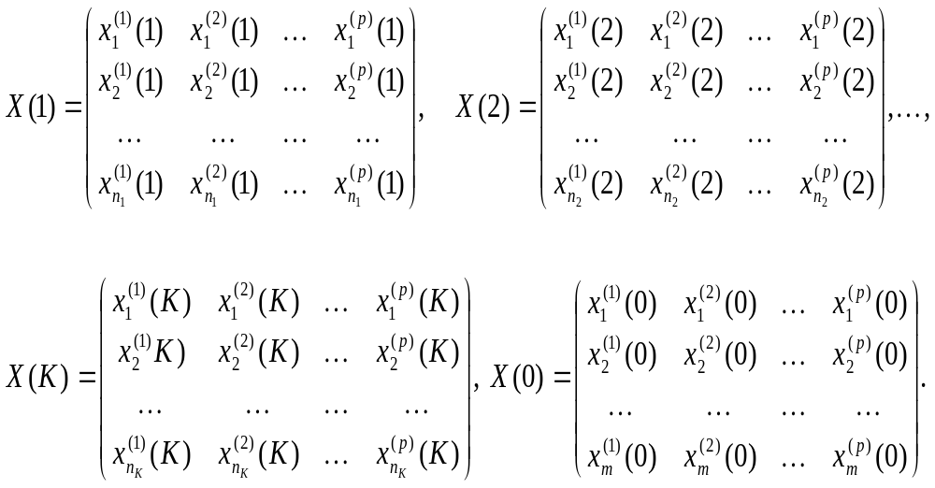



4.4
4.4.1. АЛГОРИТМ ВЫПОЛНЕНИЯ ДИСКРИМИНАНТНОГО АНАЛИЗА
ОСНОВНЫЕ ЭТАПЫ АЛГОРИТМА ДИСКРА ПРИ НОРМАЛЬНОМ ЗАКОНЕ РАСПРЕДЕЛЕНИЯ ПОКАЗАТЕЛЕЙ
ПРИМЕНИТЕЛЬНО ДИСКРФУНКЦИИ (4.2) НА ПРИМЕРЕ, КОГДА
1. ПРЕДСТАВЛЕНИЕ ИСХОДНЫХ ДАННЫХ ЛИБО В ТАБЛИЧНОЙ ФОРМЕ, В ВИДЕ
ПОДМНОЖЕСТВ
ОБУЧАЮЩИХ ВЫБОРОК
И ПОДМНОЖЕСТВА
ОБЪЕКТОВ, ПОДЛЕЖАЩИХ ДИСКРИМИНАЦИИ
(ТАБЛ. 4.1), ЛИБО СРАЗУ В ВИДЕ МАТРИЦ
МАТРИЦА НОВЫХ ОБЪЕКТОВ, ПОДЛЕЖАЩИХ ДИСКРИМИНАЦИИ
(РАЗМЕРНОСТИ

Slide 12










































ТАБЛ. 4.1.
ПОДМНОЖЕСТВО | НОМЕР ОБЪЕКТА | СВОЙСТВО (ПОКАЗАТЕЛЬ)
 | 1
 | 2
 | 1
 | 2
 | 1
 | 2
 | 1
 | 2

Slide 13
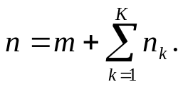




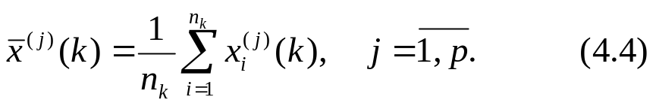


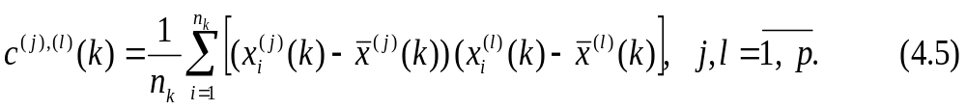

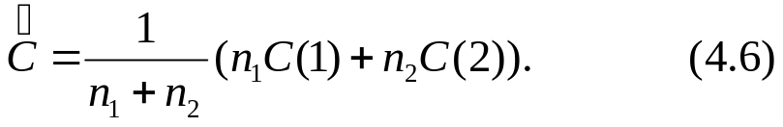

ЕСЛИ
ОБЩЕЕ ЧИСЛО ОБЪЕКТОВ ВО ВСЕХ ПОДМНОЖЕСТВАХ И ДИСКИМИНИРУЕМОМ ПОДМНЖ-ВЕ,
ТО СПРАВЕДЛИВА ФОРМУЛА
2. ОПРЕДЕЛЯЮТСЯ
СРЕДНИЕ ЗНАЧЕНИЯ ПО КАЖДОМУ
ПРИЗНАКУ ИЗ
ПОДМНОЖЕСТВА (БУДЕМ РАССМАТРИВАТЬ СЛУЧАЙ, КОГДА
РЕЗУЛЬТАТЫ РАСЧЕТОВ МОЖНО ПРЕДСТАВИТЬ ВЕКТОРОМ-СТОЛБЦОМ СРЕДНИХ ЗНАЧЕНИЙ ПРИЗНАКОВ
ДЛЯ КАЖДОЙ ОБУЧАЮЩЕЙ ВЫБОРКИ:
3. ДЛЯ КАЖДОЙ ОБУЧАЮЩЕЙ ВЫБОРКИ РАССЧИТЫВАЮТСЯ КОВАРИАЦИОННЫЕ МАТРИЦЫ
4. РАССЧИТЫВАЕТСЯ ОБЪЕДИНЕННАЯ КОВАРИАЦИОННАЯ МАТРИЦА
5. РАССЧИТЫВАЕТСЯ, ОБРАТНАЯ К ОБЪЕДИНЕННОЙ МАТРИЦЕ, МАТРИЦА

Slide 14




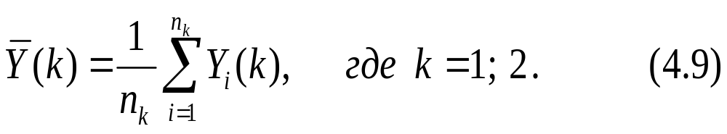
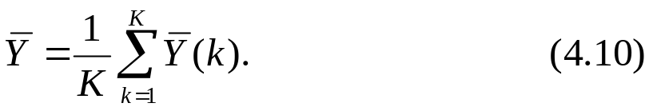



6. РАССЧИТЫВАЕТСЯ ВЕКТОР-СТОЛБЕЦ ДИСКРИМИНАНТНЫХ МНОЖИТЕЛЕЙ КАНОНИЧЕСКОЙ
ДИСКРИМИНАНОЙ ФУНКЦИИ
7. ПО КАЖДОМУ
ОБЪЕКТУ ОПРЕДЕЛЯЕТСЯ СООТВЕТСТВУЮЩЕЕ ЗНАЧЕНИЕ
ДИСКРИМИНАНТНОЙ ФУНКЦИИ:
8. ПО СОВОКУПНОСТИ НАИДЕННЫХ ЗНАЧЕНИЙ
РАССЧИТЫВАЮТСЯ СРЕДНИЕ ЗНАЧЕНИЯ
ДЛЯ КАЖДОГО ПОДМНОЖЕСТВА
9. ОПРЕДЕЛЯЕТСЯ ОБЩЕЕ СРЕДНЕЕ (КОНСТАНТА ДИСКРИМИНАЦИИ) ДЛЯ ДИСКРИМИНАНТНЫХ ФУНКЦИЙ:
10. ВЫПОЛНЯЕТСЯ ДИСКРИМИНАЦИЯ ОБЪЕКТОВ ПОДМНОЖЕСТВА
ПО ОБУЧАЮЩИМ ВЫБОРКАМ
ДЛЯ ЭТОГО В СООТВЕТСТВИИ С П. 7 РАССЧИТЫВАЮТСЯ ЗНАЧЕНИЯ ДИСКФУНКЦИЙ ПО ВСЕМ
ОБЪЕКТАМ ПОДМНОЖЕСТВА

Slide 15













ЗАТЕМ РАССЧИТАННЫЕ ЗНАЧЕНИЯ
СРАВНИВАЮТСЯ С ВЕЛИЧИНОЙ
ОБЩЕГО СРЕДНЕГО.
ПО РЕЗУЛЬТАТАМ СРАВНЕНИЯ КАЖДЫЙ ОБЪЕКТ ОТНОСЯТ К ОДНОМУ ИЗ ОБУЧАЮЩИХ ПОДМНОЖЕСТВ:
ЕСЛИ
ТО
ОБЪЕКТ ПОДМНОЖЕСТВА
ОТНОСЯТ К ПОДМНОЖЕСТВУ
ПРИ
И К ПОДМНОЖЕСТВУ
ПРИ
ЕСЛИ
ТО ЗАДАННЫЙ ОБЪЕКТ ОТНОСЯТ К ПОДМНОЖЕСТВУ
ПРИ
И К ПОДМНОЖЕСТВУ
В ПРОТИВНОМ СЛУЧАЕ.
11. КАЧЕСТВО РАСПРЕДЕЛЕНИЯ НОВЫХ ОБЪЕКТОВ МОЖНО ОЦЕНИВАТЬ ПО СТЕПЕНИ ВКЛАДА
ПЕРЕМЕННЫХ В ДИСКРФУНКЦИЮ НА ОСНОВЕ СТАНДАРТИЗОВАННЫХ КАНОНИЧЕСКИХ
КОЭФФИЦИЕНТОВ ДИСКРФУНКЦИИ.
ВЛИЯНИЕ ПРИЗНАКОВ НА ЗНАЧЕНИЕ ДИСКРФУНКЦИИ И РЕЗУЛЬТАТЫ КЛАССИФИКАЦИИ МОЖЕТ
ОЦЕНИВАТЬСЯ ПО ТАКИМ ПОКАЗАТЕЛЯМ, КАК:
ДИСКРИМИНАНТНЫЕ МНОЖИТЕЛИ (КОЭФФИЦИЕНТЫ ДИСКРИМИНАЦИИ);
ДИСКРИМИНАНТНЫЕ НАГРУЗКИ ПРИЗНАКОВ;
ДИСКРИМИНАНТНАЯ МАТРИЦА.
ДИСКРИМИНАНТНЫЕ МНОЖИТЕЛИ ЗАВИСЯТ ОТ МАСШТАБОВ ЕДИНИЦ ИЗМЕРЕНИЯ ПРИЗНАКОВ,
ПОЭТОМУ НЕ ВСЕГДА УДОБНЫ ДЛЯ ОЦЕНКИ.
ДИСКРИМИНАНТНЫЕ НАГРУЗКИ ВЫЧИСЛЯЮТСЯ КАК ПАРНЫЕ ЛИНЕЙНЫЕ КОЭФФИЦИЕНТЫ КОРРЕЛЯЦИИ
МЕЖДУ РАССЧИТАННЫМИ УРОВНЯМИ ДИСКРФУНКЦИИ И ЗНАЧЕНИЯМИ ПРИЗНАКОВ, ВЗЯТЫХ ДЛЯ ЕЕ
ПОСТРОЕНИЯ. ОНИ БОЛЕЕ НАДЕЖНЫ В ОЦЕНКЕ ПРИЗНАКОВ.
ДИСКРИМИНАНТНАЯ МАТРИЦА ХАРАКТЕРИЗУЕТ МЕРУ СООТВЕТСТВИЯ РЕЗУЛЬТАТОВ КЛАССИФИКАЦИИ
ФАКТИЧЕСКОМУ РАСПРЕДЕЛЕНИЮ ОБЪЕКТОВ ПО ПОДМНОЖЕСТВАМ И ИСПОЛЬЗУЕТСЯ ДЛЯ ОЦЕНКИ
КАЧЕСТВА АНАЛИЗА. В ЭТОМ СЛУЧАЕ ДИСКРФУНКЦИЯ ФОРМИРУЕТСЯ ПО ОБЪЕКТАМ (С ИЗМЕРЕННЫМИ
ПРИЗНАКАМИ) ОБУЧАЮЩИХ ПОДМНОЖЕСТВ, А ЗАТЕМ ПРОВЕРЯЕТСЯ КАЧЕСТВО ЭТОЙ ФУНКЦИИ ПУТЕМ
СОСПОСТАВЛЕНИЯ ФАКТИЧЕСКОЙ КЛАССОВОЙ ПРИНАДЛЕЖНОСТИ ОБЪЕКТОВ С ТОЙ, ЧТО ПОЛУЧЕНА
В РЕЗУЛЬТАТЕ ФОРМАЛЬНОЙ ДИСКРИМИНАЦИИ.

Slide 16










4.4.2
НА РИС. 4.4 ИЗОБРАЖЕНЫ ГРАФИКИ ФУНКЦИИ
ПЛОТНОСТЕЙ
И
НОРМАЛЬНЫХ
СЛУЧАЙНЫХ ВЕЛИЧИН, РАЗЛИЧАЮЩИХСЯ ТОЛЬКО МАТЕМАТИЧЕСКИМИ ОЖИДАНИЯМИ
И
- НЕКОТОРАЯ ТОЧКА НА ОСИ
И ПРАВИЛО ДИСКРИМИНАЦИИ ТАКОВО:
КЛАССИФИЦИРУЕМЫЙ ОБЪЕКТ ОТНОСИТСЯ К ПЕРВОМУ КЛАССУ ТОГДА И ТОЛЬКО ТОГДА, КОГДА
И КО ВТОРОМУ КЛАССУ ВО ВСЕХ ОСТАЛЬНЫХ СЛУЧАЯХ.
ЗНАЧЕНИЕ СЛУЧАЙНОЙ ВЕЛИЧИНЫ
У ДИСКРИМИНИРУЕМОГО ОБЪЕКТА.
РИС. 4.4.

Slide 17
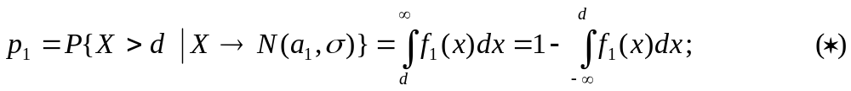
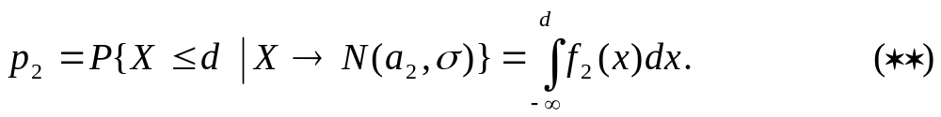

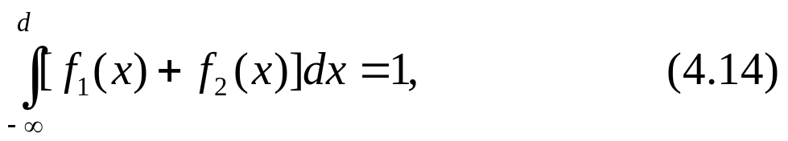

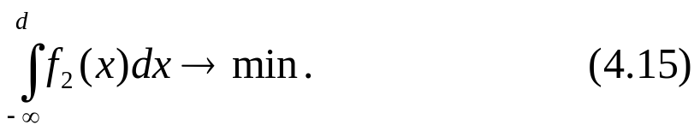
ВОЗМОЖНЫ ОШИБКИ ДВУХ ВИДОВ.
1.
ОБЪЕКТ, ПРИНАДЛЕЖАЩИЙ К ПЕРВОМУ КЛАССУ, БУДЕТ ОТНЕСЕН КО ВТОРОМУ; ВЕРОЯТНОСТЬ
ОШИБКИ В СООТВЕТСТВИИ С РИС. 4.4 СОСТАВИТ:
2.
ОБЪЕКТ, ПРИНАДЛЕЖАЩИЙ КО ВТОРОМУ КЛАССУ, БУДЕТ ОТНЕСЕН К ПЕРВОМУ; ВЕРОЯТНОСТЬ
ОШИБКИ СОСТАВИТ:
НАХОЖДЕНИЕ ТОЧКИ
ОСУЩЕСТВЛЯЕТСЯ ПУТЕМ РЕШЕНИЯ ОПТИМИЗАЦИОННОЙ ЗАДАЧИ:
ПРИ УСЛОВИЙ РАВЕНСТВА ВЕРОЯТНОСТЕЙ
ЧТО РАВНОСИЛЬНО
ТРЕБУЕТСЯ МИНИМИЗИРОВАТЬ ВЕРОЯТНОСТЬ

Slide 18
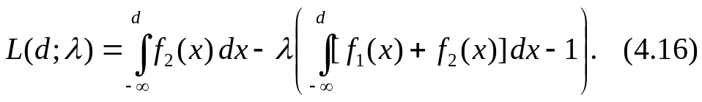
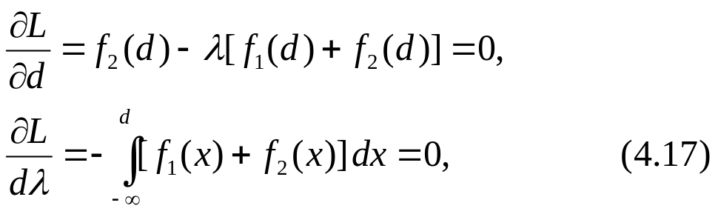
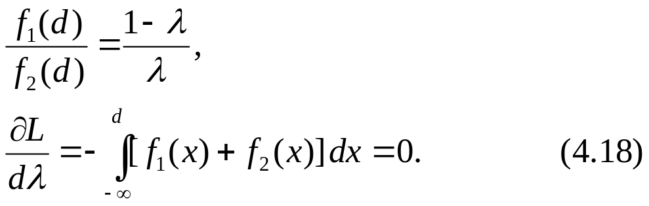

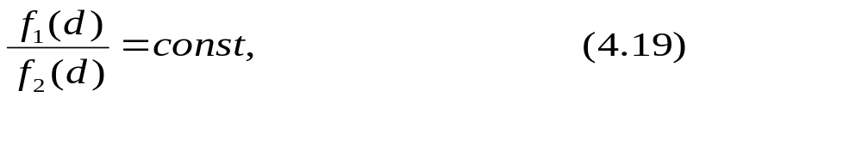

ИСПОЛЬЗУЕМ КЛАССИЧЕСКИЙ МЕТОД ЛАГРАНЖА С СООТВЕТСТВУЮЩЕЙ ФУНКЦИЕЙ:
НАХОДИМ ЧАСТНЫЕ ПРОИЗВОДНЫЕ ФУНКЦИИ (4.16) И ПРИРАВНЯЕМ К НУЛЮ:
ОТКУДА СЛЕДУЕТ
Т.О. ЗАДАЧА МИНИМИЗАЦИИ ВЕРОЯТНОСТИ
РАВНОСИЛЬНА СИСТЕМЕ, ВКЛЮЧАЮЩЕЙ
УРАВНЕНИЕ РАВЕНСТВА СУММЫ ВЕРОЯТНОСТЕЙ ЕДИНИЦЕ И УРАВНЕНИЕ:
(ГДЕ КОНСТАНТА НЕ ЗАВИСИТ ОТ ), КОТОРОЕ С УЧЕТОМ НОРМАЛЬНОСТИ РАСПРЕДЕЛЕНИЯ И
РАВЕНСТВА ДИСПЕРСИЙ РАВНОСИЛЬНО УРАВНЕНИЮ:

Slide 19
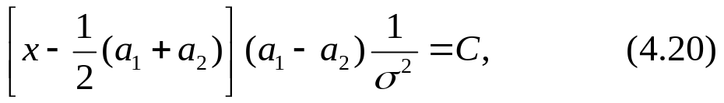


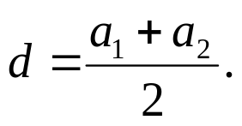


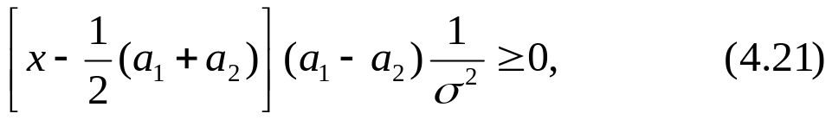


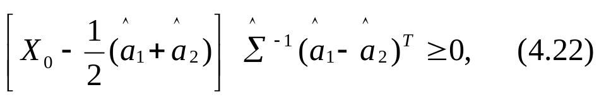
ГДЕ
НЕКОТОРАЯ ПОСТОЯННАЯ ВЕЛИЧИНА, НЕ ЗАВИСЯЩАЯ ОТ
В РАССМАТРИВАЕМОМ ТРИВИАЛЬНОМ СЛУЧАЕ ИЗ (4.14) СЛЕДУЕТ, ЧТО
ПОДСТАНОВКОЙ
В (4.20) ПОЛУЧИМ
Т.О. СФОРМУЛИРОВАНОЕ ВЫШЕ КЛАССИФИКАЦИОННОЕ ПРАВИЛО ЭКВИВАЛЕНТНО СЛЕДУЮЩЕМУ:
ОБЪЕКТ ОТНОСТИТСЯ К ПЕРВОМУ КЛАССУ ТОГДА И ТОЛЬКО ТОГДА, КОГДА
А ВО ВСЕХ ОСТАЛЬНЫХ СЛУЧАЯХ КО ВТОРОМУ.
ДЛЯ
СЛУЧАЙНОГО ВЕКТОРА
ПРАВИЛО ДИСКРИМИНАЦИИ В ТЕРМИНАХ ВЫБОРКИ
ЗВУЧИТ ТАК: ОБЪЕКТ С КООРДИНАТАМИ
ОТНОСЯТ К ПЕРВОМУ КЛАССУ ТОГДА И ТОЛЬКО ТОГДА, КОГДА
И КО ВТОРОМУ ВО ВСЕХ ОСТАЛЬНЫХ СЛУЧАЯХ.

Slide 20
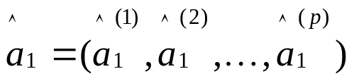

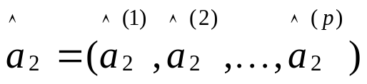
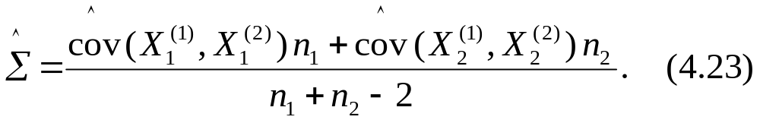




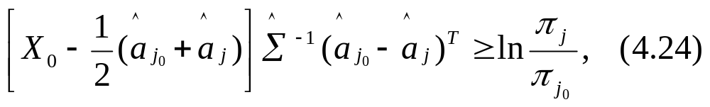

В СООТНОШЕНИИ (4.22)
- ВЕКТОР СРЕДНИХ ЗНАЧЕНИЙ ПЕРЕМЕННЫХ (ПРИЗНАКОВ) В ВЫБОРКЕ (ОБУЧАЮЩЕЙ) ОБЪЕМА
ИЗ ПЕРВОГО КЛАССА,
- ВЕКТОР СРЕДНИХ ЗНАЧЕНИЙ ПРИЗНАКОВ В ВЫБОРКЕ ОБЪЕМА
ИЗ ВТОРОГО КЛАССА.
- РАССЧИТАННАЯ ПО ОБУЧАЮЩИМ ВЫБОРКАМ ОЦЕНКА КОВАРИАЦИОННОЙ МАТРИЦЫ ВЕКТОРА
ОБЩАЯ ДЛЯ ДВУХ КЛАССОВ:
4.5.
О Б О Б Ш Е Н И Е К Л А С С И Ф И К А Ц И О Н Н О Г О П Р А В И Л А (ДИСКРИМИНАНТНОЙ ФУНКЦИИ (4.2) НА
СЛУЧАЙ
КЛАССОВ, ДОЛИ ОБЪЕКТОВ КОТОРЫХ В ОБЩЕЙ ГЕНЕРАЛЬНОЙ СОВОКУПНОСТИ РАВНЫ
СООТВЕТСТВЕННО
ЗВУЧИТ ТАК:
ОБЪЕКТ С КООРДИНАТАМИ
ОТНОСЯТ К КЛАССУ С НОМЕРОМ
ТОГДА
И ТОЛЬКО ТОГДА, КОГДА
ДЛЯ ВСЕХ

Slide 21




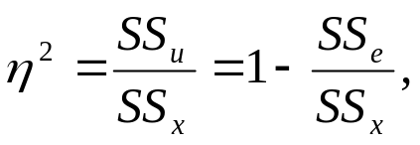







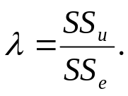



4.6.
П Е Р В Ы Й К Р И Т Е РИЙ СРАВНЕНИЯ ВЫБОРОК - КОЭФФИЦИЕНТ ДЕТЕРМИНАЦИИ. ДЛЯ НЕСКОЛЬКИХ
ГРУПП ОБЩУЮ ДИСПЕРСИЮ ПРИЗНАКА МОЖНО ПРЕДСТАВИТЬ В ВИДЕ СУММЫ МЕЖГРУППОВОЙ И
ВНУТРИГРУППОВОЙ ДИСПЕРСИЙ, ТОГДА МЕРОЙ ИЗМЕНЧИВОСТИ БУДУТ СУММЫ КВАДРАТОВ
ОТКЛОНЕНИЙ НАБЛЮДЕНИЙ ОТ СООТВЕТСТВУЮЩИХ СРЕДНИХ:
(4.25)
ГДЕ
СУММА КВАДРАТОВ ОТКЛОНЕНИЙ НАБЛЮДЕНИЙ ОТ ОБЩЕГО СРЕДНЕГО, ОНА ХАРАКТ-ЕТ
О Б Щ У Ю ИЗМЕНЧИВОСТЬ;
МЕЖГРУППОВАЯ ДИСПЕРСИЯ, Т.Е. СУММА КВАДРАТОВ ОТКЛОНЕНИЙ ГРУППОВЫХ СРЕДНИХ
ОТ ОБЩЕГО СРЕДНЕГО, ОНА ХАРАКТ-ЕТ ИЗМЕНЧИВОСТЬ М Е Ж Д У ГРУППАМИ;
ВНУТРИГРУППОВАЯ ДИСПЕРСИЯ, Т.Е. СУММА КВАДРАТОВ ОТКЛОНЕНИЙ НАБЛЮДЕНИЙ ОТ
ГРУППОВЫХ СРЕДНИХ, ОНА ХАРАКТ-ЕТ ИЗМЕНЧИВОСТЬ В Н У Т Р И ГРУПП.
(4.26)
КОЭФФИЦИЕНТ ДЕТЕРМИНАЦИИ.
ЕСЛИ ВНУТРИ ГРУПП НЕТ НИКАКОЙ ИЗМЕНЧИВОСТИ ,
И ТОГДА
А ЭТО ЗНАЧИТ, ЧТО РАЗНЫМ ЗНАЧЕНИЯМ ПЕРЕМЕННОЙ
СООТВЕТСТВУЮТ РАЗНЫЕ КЛАССЫ. ЧЕМ
БЛИЖЕ
К ЕДИНИЦЕ, ТЕМ ЛУЧШЕ ДИСКРИМИНАЦИОННАЯ СПОСОБНОСТЬ ПЕРЕМЕННОЙ
ВТОРОЙ КРИТЕРИЙ - ХАРАКТЕРИСТИКА
(СОБСТВЕННОЕ ЗНАЧЕНИЕ); ОНА ПОКАЗЫВАЕТ, ВО СКОЛЬКО
РАЗ ИЗМЕНЧИВОСТЬ МЕЖДУ ГРУППАМИ ПРЕВЫШАЕТ ИЗМЕНЧИВОСТЬ ВНУТРИ ГРУПП:
(4.27)
ХАРАКТЕРИЗУЕТ ДОЛЮ ДИСПЕРСИИ ОЦЕНОК ДИСКРФУНКЦИИ, КОТОРАЯ НЕ ОБУСЛОВЛЕНА
РАЗЛИЧИЯМИ МЕЖДУ ГРУППАМИ. ЕСЛИ СРЕДНИЕ ДЛЯ ВСЕХ ГРУПП РАВНЫ, ТО
И ОНА
УМЕНЬШАЕТСЯ С РОСТОМ РАЗНОСТЕЙ СРЕДНИХ ЗНАЧЕНИЙ. ЧЕМ БОЛЬШЕ
ТЕМ ЛУЧШЕ
ПОДОБРАНА ДИСКРФУНКЦИЯ.

Slide 22
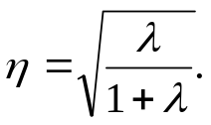
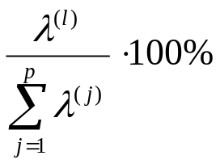
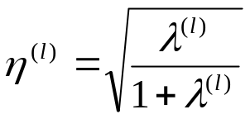
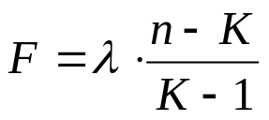







ОБА КРИТЕРИЯ СВЯЗАНЫ СООТНОШЕНИЕМ
(4.28)
КАЧЕСТВО КЛАССИФИКАЦИИ В КАНОНИЧЕСКОЙ ДИСКРА МОЖЕТ ОЦЕНИВАТЬСЯ ПО ОДНОЙ ИЗ
СЛЕДУЮЩИХ ХАРАКТЕРИСТИК:
ОТНОСИТЕЛЬНОЕ ПРОЦЕНТНОЕ СОДЕРЖАНИЕ
(4.29)
ПОКАЗЫВАЕТ, НА СКОЛЬКО ПРОЦЕНТОВ ДАННАЯ ФУНКЦИЯ СЛАБЕЕ ДРУГИХ;
КОЭФФИЦИЕНТ КАНОНИЧЕСКОЙ КОРРЕЛЯЦИИ
(4.30)
ПОКАЗЫВАЕТ, КАКАЯ ЧАСТЬ ПОЛНОЙ ИЗМЕНЧИВОСТИ ДИСКРФУНКЦИИ ОБЪЯСНЯЕТСЯ РАЗНИЦЕЙ МЕЖДУ
ГРУППАМИ;
КРИТЕРИЙ ФИШЕРА РАССЧИТЫВАЕТСЯ ПО ФОРМУЛЕ
(4.31)
И ЗАТЕМ СРАВНИВАЕТСЯ С ТАБЛИЧНЫМИ ЗНАЧЕНИЯМИ
ПРИ ВЫБРАННОМ УРОВНЕ
ЗНАЧИМОСТИ
(ОБЫЧНО
ИЛИ 0,05) И ЧИСЛЕ СТЕПЕНЕЙ СВОБОДЫ
И
ЛИБО ОЦЕНИВАЕТСЯ ПО УРОВНЮ ЗНАЧИМОСТИ
УРОВНИ ЗНАЧИМОСТИ ХАРАКТЕРИЗУЮТ ВЕРОЯТНОСТЬ ТОГО, ЧТО РАЗЛИЧИЯ МЕЖДУ ГРУППАМИ
ЯВЛЯЮТСЯ СЛУЧАЙНЫМИ. ДИСКРФУНКЦИЯ СЧИТАЕТСЯ З Н А Ч И М О Й ПРИ ЗАДАННОМ УРОВНЕ
ЗНАЧИМОСТИ
И ЧИСЛЕ СТЕПЕНЕЙ СВОБОДЫ
ЕСЛИ ДЛЯ НЕЕ ФАКТИЧЕСКИЕ ЗНАЧЕНИЯ КРИТЕРИЯ

Slide 23




БУДУТ П Р Е В Ы Ш А Т Ь ТАБЛИЧНЫЕ
ВМЕСТО ЭТОГО МОЖНО ИСПОЛЬЗОВАТЬ УРОВЕНЬ
ЗНАЧИМОСТИ (Sig.) – ВЕРОЯТНОСТЬ ТОГО, ЧТО СТАТИСТИКА
ПРИ НУЛЕВОЙ ГИПОТЕЗЕ (НЕЗНАЧ-ТИ
ДИСКРФУНКЦИИ) СЛУЧАЙНО ДОСТИГНЕТ ВЫЧИСЛЕННОГО УРОВНЯ. ЕСЛИ ДЛЯ ФУНКЦИИ
ТО НАЙДЕННАЯ ДИСКРФУНКЦИЯ З Н А Ч И М А.
МЕТОДЫ ОЦЕНКИ ИНФОРАТИВНОСТИ ПОКАЗАТЕЛЕЙ (ДИСКРПЕРЕМЕННЫХ). ПОСЛЕ ПОСТРОЕНИЯ
ДИСКРФУНКЦИЙ И ПРОВЕРКИ ИХ КАЧЕСТВА СЛЕДУЕТ ПРИБЕГНУТЬ К С О К Р А Щ Е Н И Ю ЧИСЛА
ПОКАЗАТЕЛЕЙ. ЕСЛИ СРЕДНИЕ ЗНАЧЕНИЯ ПЕРЕМЕННЫХ В ВЫБОРКАХ (ПОДМНОЖЕСТВАХ)
РАЗЛИЧАЮТСЯ СЛАБО, ЭТО ОЗНАЧАЕТ, ЧТО ОДНА ИЛИ НЕСКОЛЬКО ПЕРЕМЕННЫХ ЯВЛЯЮТСЯ
ПЛОХИМИ ДИСКРИМИНАТОРАМИ. НАЛИЧИЕ ИЗБЫТОЧНЫХ ПЕРЕМЕННЫХ УВЕЛИЧИВАЕТ ЧИСЛО
НЕПРАВИЛЬНЫХ КЛАССИФИКАЦИЙ. ДЛЯ ОТБОРА ПОКАЗАТЕЛЕЙ ПО КРИТЕРИЮ ИХ ИНФОРМАТИВНОСТИ
ПРИМЕНЯЕТСЯ РЯД МЕТОДОВ.
МЕТОД ПОСЛЕДОВАТЕЛЬНЫХ ПОДКЛЮЧЕНИЙ. ВНАЧАЛЕ ОТБИРАЕТСЯ ПЕРЕМЕННАЯ С НАИЛУЧШИМ
ОДНОМЕРНЫМ РАЗЛИЧИЕМ; ЗАТЕМ АНАЛИЗИРУЮТСЯ ВСЕ ПАРЫ С ЭТОЙ ПЕРЕМЕННОЙ , А ПО НАИЛУЧШЕЙ
ПАРЕ ОТБИРАЕТСЯ ВТОРАЯ ПЕРЕМЕННАЯ. ДАЛЕЕ АНАЛИЗИРУЮТСЯ ВСЕ ТРОЙКИ С ДВУМЯ УЖЕ
ОТОБРАННЫМИ ПЕРМЕННЫМИ. ПРОЦЕСС ПРОДОЛЖАЕТСЯ ДО ТЕХ ПОР, ПОКА ОСТАВШИЕСЯ ПЕРЕМЕННЫЕ
НЕ ПЕРЕСТАНУТ УЛУЧШАТЬ РАЗЛИЧИЯ.
МЕТОД ПОСЛЕДОВАТЕЛЬНЫХ ИСКЛЮЧЕНИЙ. НА КАЖДОМ ШАГЕ ОТБРАСЫВАЕТСЯ ПО ОЧЕРЕДИ ОДНА ИЗ
ПЕРЕМЕННЫХ И ОПРЕДЕЛЯЕТСЯ НАИХУДШАЯ, КОТОРАЯ ОТБРАСЫВАЕТСЯ ОКОНЧАТЕЛЬНО. ПРОЦЕСС
ИСКЛЮЧЕНИЙ ЗАКАНЧИВАЕТСЯ, КОГДА ОЧЕРЕДНОЕ ИСКЛЮЧЕНИЕ УХУДШАЕТ РАЗЛИЧИЕ МЕЖДУ
КЛАССАМИ.
МЕТОД ПОЛНОГО ПЕРЕБОРА ВСЕХ КОМБИНАЦИЙ ПЕРЕМЕННЫХ ТРЕБУЕТ ЗНАЧИТЕЛЬНЫХ ЗАТРАТ ВРЕМЕНИ
И ОТЛИЧАЕТСЯ ВЫСОКОЙ СТОИМОСТЬЮ РАСЧЕТА.
МЕТОД ПОДКЛЮЧЕНИЯ-ИСКЛЮЧЕНИЯ ЯВЛЯЕТСЯ АЛЬТЕРНАТИВОЙ МЕТОДУ ПОЛНОГО ПЕРЕБОРА. ЗДЕСЬ
ПЕРЕД ПОДКЛЮЧЕНИЕМ ОЧЕРЕДНОГО ПОКАЗАТЕЛЯ ИСКЛЮЧАЕТСЯ САМАЯ МАЛОИНФОРМАТИВНАЯ ИЗ
РАНЕЕ ПОДКЛЮЧЕННЫХ ПЕРЕМЕННЫХ. ПРОЦЕСС ЗАКАНЧИВАЕТСЯ, КОГДА УЖЕ НЕЧЕГО ИСКЛЮЧАТЬ И
НЕЧЕГО ПОДКЛЮЧАТЬ.

Slide 24



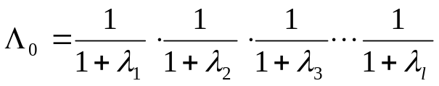

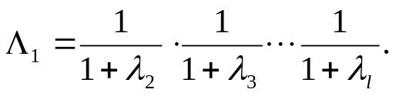


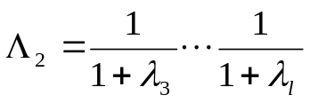

СТАТИСТИКА УИЛКСА
СТАТИСТИКА):
В АНАЛИЗ ВКЛЮЧАЕТСЯ ТА ПЕРЕМЕННАЯ, КОТОРАЯ НА
ДАННОМ ШАГЕ ИМЕЕТ НАИМЕНЬШУЮ
СТАТИСТИКУ. ДАННЫЙ КРИТЕРИЙ СЧИТАЕТСЯ
НАИЛУЧШИМ КРИТЕРИЕМ ОТБОРА, ОН ОЦЕНИВАЕТ ОТНОСИТЕЛЬНЫЙ ВКЛАД ОСТАТОЧНОЙ
ДИСПЕРСИИ. ЕГО ПРЕИМУЩЕСТВО В ТОМ, ЧТО ОН УЧИТЫВАЕТ НЕ ТОЛЬКО РАЗЛИЧИЯ МЕЖДУ
КЛАССАМИ, НО И ОДНОРОДНОСТЬ КАЖДОГО КЛАССА (СТЕПЕНЬ СКОПЛЕНИЯ ОБЪЕКТОВ ВОКРУГ
ЦЕНТРОИДОВ).
ОЦЕНКА ИНФОРМАТИВНОСТИ ПОКАЗАТЕЛЯ ПО СТАТИСТИКЕ УИЛКСА АНАЛОГИЧНА ОЦЕНКЕ ЗНАЧИМОСТИ
ЧЛЕНОВ РЕГРЕССИОННОЙ МОДЕЛИ С ПОМОЩЬЮ КОЭФФИЦИЕНТОВ ЧАСТНОЙ КОРРЕЛЯЦИИ.
ЕСЛИ
ОБЩЕЕ ЧИСЛО ДИСКРФУНКЦИЙ С НЕНУЛЕВЫМИ
ТО
(4.32)
ЕСТЬ МЕРА ОСТАТОЧНОЙ ИЗМЕНЧИВОСТИ С УЧЕТОМ ВСЕХ ДИСКРФУНКЦИЙ, Т.Е.
ОЦЕНИВАЕТ
ДИСКРИМИНАЦИОННУЮ СПОСОБНОСТЬ ВСЕЙ СИСТЕМЫ ФУНКЦИЙ.
ДАЛЕЕ ОЦЕНИВАЕТСЯ ДИСКРИМИНАЦИОННАЯ СПОСОБНОСТЬ СИСТЕМЫ БЕЗ ПЕРВОЙ, НАИБОЛЕЕ ВАЖНОЙ
ФУНКЦИИ:
(4.33)
ЧЕМ БЛИЖЕ
К ЕДИНИЦЕ, ТЕМ СЛАБЕЕ ДИСКРИМИНАЦИОННАЯ СПОСОБНОСТЬ
СИСТЕМЫ ФУНКЦИЙ.
ЗАТЕМ ВЫЧИСЛЯЕТСЯ
(4.34)
И ТАК ДО

Slide 25

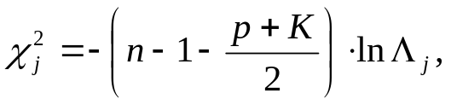






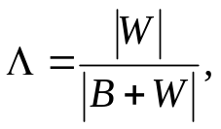






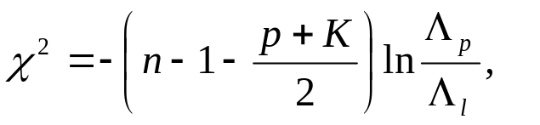



ЗНАЧИМОСТЬ
ОЦЕНИВАЕТСЯ ПО КРИТЕРИЮ ПИРСОНА
КОТОРЫЙ СРАВНИВАЕТСЯ С ТАБЛИЧНЫМ ЗНАЧЕНИЕМ
ЗДЕСЬ
ЧИСЛО НАБЛЮДЕНИЙ,
ЧИСЛО ПЕРЕМЕННЫХ,
ЧИСЛО КЛАССОВ,
ЧИСЛО СТЕПЕНЕЙ СВОБОДЫ.
ДЛЯ РАСЧЕТА
СТАТИСТИКИ ИСПОЛЬЗУЕТСЯ ФОРМУЛА:
ОПРЕДЕЛИТЕЛЬ МАТРИЦЫ ВНУТРИГРУППОВЫХ КОВАРИАЦИЙ
(ПРИ УСЛОВИИ РАВЕНСТВА
КОВАРИАЦИОННЫХ МАТРИЦ ПО ГРУППАМ);
ОПРЕДЕЛИТЕЛЬ ОБЩЕЙ МАТРИЦЫ КОВАРИАЦИЙ.
НАХОДИТСЯ ЗНАЧЕНИЕ
ДЛЯ ПОЛНОГО НАБОРА ПОКАЗАТЕЛЕЙ И
ДЛЯ
МЕНЬШЕГО ИХ ЧИСЛА.
ЗАТЕМ РАССЧИТЫВАЕТСЯ ХАРАКТЕРИСТИКА
(РАСПРЕДЕЛЕННАЯ ПО ЗАКОНУ ПИРСОНА ДЛЯ ЧИСЛА
СТЕПЕНЕЙ СВОБОДЫ
ГДЕ
ОБЩЕЕ ЧИСЛО ДИСКФУНКЦИЙ
ЕСЛИ ВЫЧИСЛЕННОЕ ЗНАЧЕНИЕ
МЕНЬШЕ ТАБЛИЧНОГО
ТО ИСКЛЮЧЕНИЕ ЧАСТИ
ПОКАЗАТЕЛЕЙ НЕ ВЫЗЫВАЕТ ПОТЕРЬ ИНФОРМАЦИИ.
ПОСЛЕДОВАТЕЛЬНЫЙ ОТБОР ПЕРЕМЕННЫХ ПОЗВОЛЯЕТ НАЙТИ О П Т И М А Л Ь Н О Е КОЛИЧЕСТВО
ПОКАЗАТЕЛЕЙ, КОТОРОЕ ОБЛАДАЕТ ТАКИМИ ЖЕ (ИЛИ ЛУЧШИМИ) ДИСКРИМИНАНТНЫМИ
ВОЗМОЖНОСТЯМИ, ЧТО И ПОЛНЫЙ НАБОР ИСХОДНЫХ ПЕРЕМЕННЫХ. ЧЕМ МЕНЬШЕ ПОКАЗАТЕЛЕЙ,
ТЕМ ЛЕГЧЕ ИНТЕРПРЕТИРОВАТЬ РЕЗУЛЬТАТЫ АНАЛИЗА.
В СВЯЗИ С ТЕМ. ЧТО
СТАТИСТИКА ЯВЛЯЕТСЯ МЕРОЙ ОСТАТКА МОДЕЛИ (МЕРОЙ НЕОПРЕДЕЛ-ТИ).
ЖЕЛАТЕЛЬНО, ЧТОБЫ ОНА ПРИНИМАЛА Н А И М Е Н Ь Ш Е Е ЗНАЧЕНИЕ.

Slide 26













ДОПОЛНИТЕЛЬНЫЙ МАТЕРИАЛ ПО ПАРАМЕТРИЧЕСКОМУ ДИСКРАНАЛИЗУ
ДОП. 1. КЛАСС КАК ГЕНЕРАЛЬНАЯ СОВОКУПНОСТЬ И БАЗОВАЯ ИДЕЯ МЕТОДОВ КЛАССИФИКАЦИИ
ДОП. 2. ФУНКЦИИ ПОТЕРЬ И ВЕРОЯТНОСТИ НЕПРАВИЛЬНОЙ КЛАССИФИКАЦИИ.
ДОП. 3. ОПТИМАЛЬНЫЕ (БАЙЕСОВСКИЕ) ПРОЦЕДУРЫ КЛАССИФИКАЦИИ.
Д.1.
ПРИ ПОСТАНОВКЕ ЗАДАЧИ ОТНЕСЕНИЯ КАЖДОГО ИЗ КЛАССИФИЦИРУЕМЫХ НАБЛЮДЕНИЙ
К ОДНОМУ ИЗ КЛАССОВ, НЕОБХОДИМО ЧЕКТО ОПРЕДЕЛИТЬ
ПОНЯТИЕ КЛАССА. ПОД «КЛАССОМ» ПРАВОМЕРНО ПОНИМАТЬ ГЕНЕРАЛЬНУЮ СОВОКУПНОСТЬ,
ОПИСЫВАЕМУЮ ОДНОМОДАЛЬНОЙ ФУНКЦИЕЙ ПЛОТНОСТИ
(ИЛИ ОДНОМОДАЛЬНЫМ ПОЛИГОНОМ
ВЕРОЯТНОСТЕЙ В СЛУЧАЕ ДИСКРЕТНЫХ ПРИЗНАКОВ ).
В ОСНОВУ ВЕРОЯТНОСТНЫХ МЕТОДОВ КЛАССИФИКАЦИИ ПОЛОЖЕН ПРИНЦИП: НАБЛЮДЕНИЕ
БУДЕТ ОТНОСИТЬСЯ К ТОМУ КЛАССУ (Т.Е. К ТОЙ ГЕНЕРАЛЬНОЙ СОВОКУПНОСТИ), В РАМКАХ
КОТОРОГО (КОТОРОЙ) ОНО ВЫГЛЯДИТ БОЛЕЕ ПРАВДОПОДОБНО. ВМЕСТЕ С ТЕМ, ВО ПЕРВЫХ,
ЭТОТ ПРИНЦИП МОЖЕТ КОРРЕКТИРОВАТЬСЯ С УЧЕТОМ УДЕЛЬНЫХ ВЕСОВ КЛАССОВ И СПЕЦИФИКИ
Т.Н. «ФУНКЦИИ ПОТЕРЬ» ,КОТОРАЯ ОПРЕДЕЛЯЕТ СТОИМОСТЬ ПОТЕРЬ ОТ ОТНЕСЕНИЯ
КЛАССА К КЛАССУ С НОМЕРОМ И ВО-ВТОРЫХ, ДЛЯ ТОГО ЧТОБЫ ЭТОТ ПРИНЦИП
ПРАКТИЧЕСКИ РЕАЛИЗОВАТЬ, МЫ ДОЛЖНЫ РАСПОЛАГАТЬ ПОЛНЫМ ОПИСАНИЕМ ГИПОТЕТИЧЕСКИХ
КЛАССОВ , Т.Е. ЗНАНИЕМ ФУНКЦИЙ ЗАДАЮЩИХ ЗАКОНЫ РАСПРЕДЕЛЕНИЯ
ВЕРОЯТНОСТЕЙ СООТВЕТСТВЕННО ДЛЯ 1-ГО, 2-ГО, …, K-ГО КЛАССОВ. ПОСЛЕДНЕЕЕ ЗАТРУДНЕНИЕ
МОЖНО ОБОЙТИ С ПОМОЩЬЮ ОБУЧАЮЩИХ ВЫБОРОК В СЛУЧАЕ КЛАССИФИКАЦИИ С ОБУЧЕНИЕМ.
.
Д. 2.
РАНЕЕ БЫЛА ВВЕДЕНА ВЕЛИЧИНА
ПОТЕРЬ, КОТОРЫЕ МЫ НЕСЕМ ПРИ ОТНЕСЕНИИ ОДНОГО
ОБЪЕКТА КЛАССА К КЛАССУ j ( ПРИ ОЧЕВИДНО, ) . СЛЕДОВАТЕЛЬНО, ЕСЛИ В
ПРОЦЕССЕ КЛАССИФИКАЦИИ МЫ ПОСТУПИЛИ ТАКИМ ОБРАЗОМ РАЗ, ТО ПОТЕРИ, СВЯЗАННЫЕ
С ОТНЕСЕНИЕМ ОБЪЕКТОВ КЛАССА К КЛАССУ j СОСТАВЯТ . ОБЩИЕ ПОТЕРИ
ПРИ ТАКОЙ ПРОЦЕДУРЕ КЛАССИФИКАЦИИ СОСТАВЯТ

Slide 27

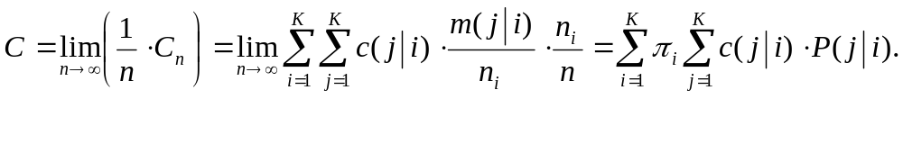
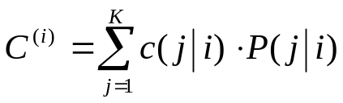

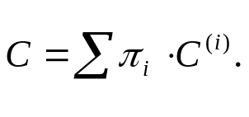



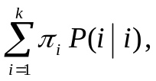
(ДОП. 1)
ДЛЯ ТОГО ЧТОБЫ ПОТЕРИ НЕ ЗАВИСЕЛИ ОТ ЧИСЛА КЛАССИФИЦИРУЕМЫХ ОБЪЕКТОВ (А
ВЕЛИЧИНА , ОЧЕВИДНО БУДЕТ РАСТИ С РОСТОМ ) ПЕРЕЙДЕМ К УДЕЛЬНОЙ
ХАРАКТЕРИСТИКЕ ПОТЕРЬ, РАЗДЕЛИВ ОБЕ ЧАСТИ (ДОП.1) НА , А ЗАТЕМ ПЕРЕЙДЕМ К ПРЕДЕЛУ
ПО
(ДОП. 2)
ВЕЛИЧИНА
(ДОП. 3)
ОПРЕДЕЛЯЕТ СРЕДНИЕ ПОТЕРИ ОТ НЕПРАВИЛЬНОЙ КЛАССИФИКАЦИИ ОБЪЕКТОВ КЛАССА,
ТАК ЧТО СРЕДНИЕ УДЕЛЬНЫЕ ПОТЕРИ ОТ НЕПРАВИЛЬНОЙ КЛАССИФИКАЦИИ ВСЕХ
АНАЛИЗИРУЕМЫХ ОБЪЕКТОВ БУДУТ:
В ДОСТАТОЧНО ШИРОКОМ КЛАССЕ СИТУАЦИЙ ПОЛАГАЮТ, ЧТО ПОТЕРИ ОДИНАКОВЫ
ДЛЯ ЛЮБОЙ ПАРЫ И , Т.Е.
ПРИ
В ЭТОМ СЛУЧАЕ СТРЕМЛЕНИЕ К МИНИМИЗАЦИИ СРЕДНИХ УДЕЛЬНЫХ ПОТЕРЬ БУДЕТ ЭКВИВАЛЕНТНО
СТРЕМЛЕНИЮ МАКСИМИЗАЦИИ ВЕРОЯТНОСТИ ПРАВИЛЬНОЙ КЛАССИФИКАЦИИ ОБЪЕКТОВ, РАВНОЙ

Slide 28

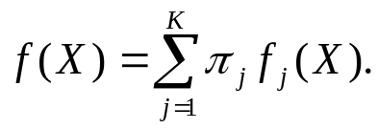




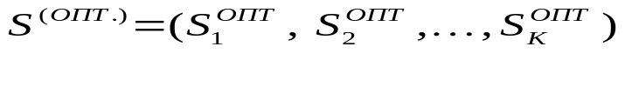
Д. 3.
СФОРМУЛИРУЕМ ПОСТАНОВКУ ЗАДАЧИ ПОСТРОЕНИЯ ОПТИМАЛЬНОЙ ПРОЦЕДУРЫ КЛАССИФИКАЦИИ
НАБЛЮДЕНИЙ
ПРИ НАЛИЧИИ ОБУЧАЮЩИХ ВЫБОРОК (4.1).
КЛАССОВ
ЛЛАССИФИЦИРУЕМЫЕ НАБЛЮДЕНИЯ ИНТЕРПРЕТИРУЮТСЯ КАК ВЫБОРКА ИЗ ГЕНЕРАЛЬНОЙ
СОВОКУПНОСТИ, ОПИСЫВАЕМОЙ Т.Н. СМЕСЬЮ КЛАССОВ (ОДНОМОДАЛЬНЫХ ГЕНЕРАЛЬНЫХ
СОВОКУПНОСТЕЙ) С ПЛОТНОСТЬЮ ВЕРОЯТНОСТИ
ДОП. 4
(ДОП. 5)
ГДЕ АПРИРОНАЯ ВЕРОЯТНОСТЬ ПОЯВЛЕНИЯ В ЭТОЙ ВЫБОРКЕ ЭЛЕМЕНТА ИЗ КЛАССА (ГЕНЕРАЛЬНОЙ
СОВОКУПНОСТИ) С ПЛОТНОСТЬЮ ИЛИ, ДРУГИМИ СЛОВАМИ, ЭТО УДЕЛЬНЫЙ ВЕС ЭЛЕМЕНТОВ
КЛАССА В ОБЩЕЙ ГЕНЕРАЛЬНОЙ СОdОКУПНОСТИ (ДОП.5).
ВВЕДЕМ ПОНЯТИЕ ПРОЦЕДУРЫ КЛССИФИКАЦИИ (РЕШАЮЩЕГО ПРАВИЛА, ДИТСКРИМИНАНТНОЙ ФУНКЦИИ) .
ФУНКЦИЯ МОЖЕТ ПРИНИМАТЬ ТОЛЬКО ЦЕЛЫЕ ПОЛОЖИТЕЛЬНЫЕ ЗНАЧЕНИЯ ПРИЧЕМ ТЕ ,
ПРИ КОТОРЫХ ОНА ПРИНИМАЕТ ЗНАЧЕНИЕ , РАВНОЕ , МЫ БУДЕМ ОТНОСИТЬ К КЛАССУ , Т.Е.
ПРОЦЕДУРА КЛАССИФИКАЦИИ (ДИСКРИМИНАНТНАЯ ФУНКЦИЯ) (ИЛИ ) НАЗЫВАЕТСЯ ОПТИМАЛЬНОЙ
(БАЙЕСОВСКОЙ), ЕСЛИ ОНА СОПРОВОЖДАЕТСЯ МИНИМАЛЬНЫМИ ПОТЕРЯМИ (ДОП 2) СРЕДИ ВСЕХ ДРУГИХ
ПРОЦЕДУР КЛАССИФИКАЦИИ.
ПРОЦЕДУРА КЛАССИФИКАЦИИ , ПРИ КОТОРОЙ ПОТЕРИ (ДОП. 2)
БУДУТ ОПТИИМАЛЬНЫМИ, ОПРЕДЕЛЯЕТСЯ СЛЕДУЮЩИМ ОБРАЗОМ :

